Slide 1
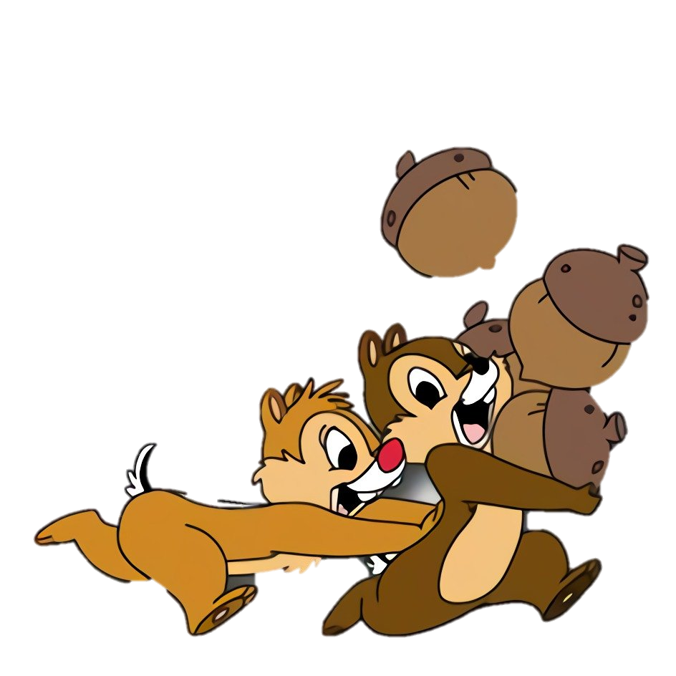
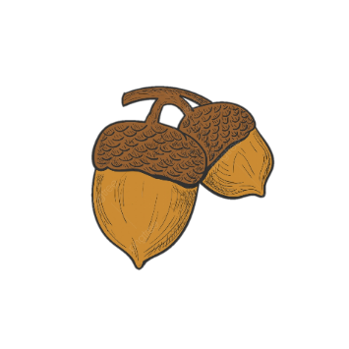
THỢ SĂN HẠT DẺ

Slide 2
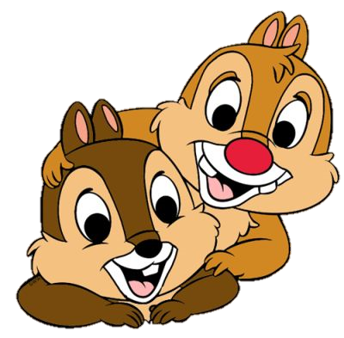
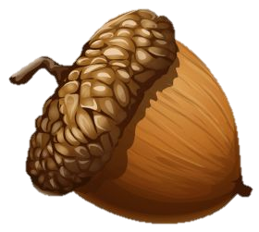
Bài Mùa nước nổi có mấy đoạn
A
B
4 đoạn
3 đoạn
C
D
5 đoạn
2 đoạn

Slide 3
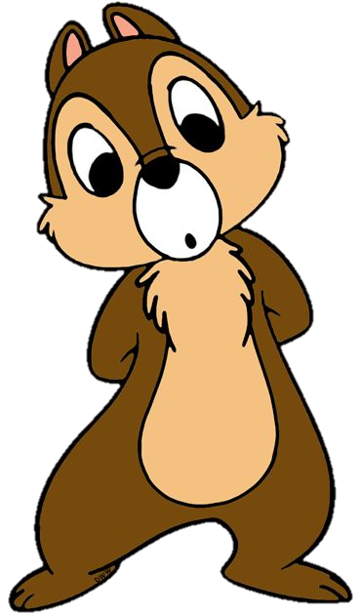
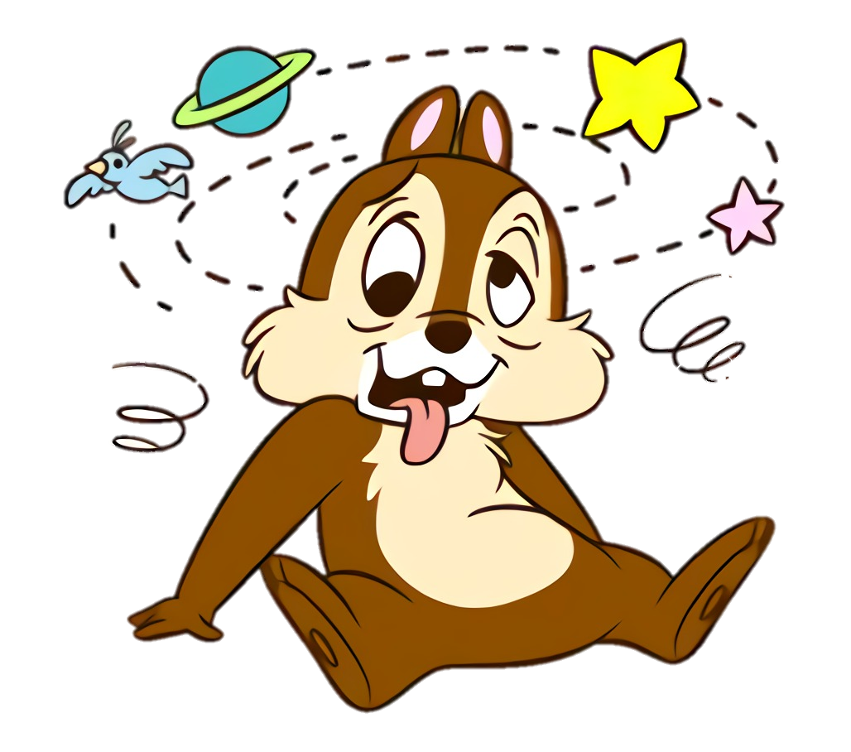
Sai mất rồi!!!

Slide 4
Đúng rồi!
+1

Slide 5
Cá lóc nhỏ, bơi theo đàn vào mùa nước nổi là cái gì?
A
B
Cá chép
Cá lóc
C
D
Cá ba sa
Cá ròng ròng

Slide 6
Sai mất rồi!!!

Slide 7
Đúng rồi!
+1

Slide 8
Bài Mùa nước nổi của tác giả nào?
A
B
Minh Anh
Nguyễn Tiến
C
D
Nguyễn Tuân
Nguyễn Quang Sáng

Slide 9
Sai mất rồi!!!

Slide 10
Đúng rồi!
+1

Slide 11
Tiết 4
Luyện từ và câu

Slide 12
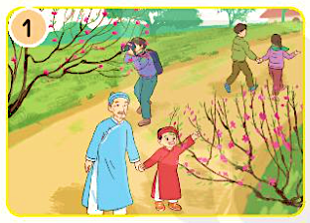
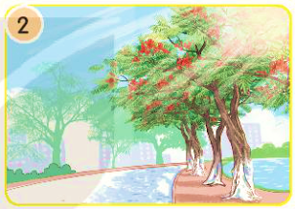
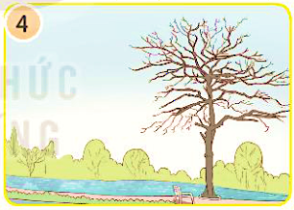
1. Nói tên mùa và đặc điểm của các mùa ở miền Bắc.
Hoa đào nở rộ
Phượng vĩ đỏ thắm
Mùa xuân
Mùa hè
Nóng bức, oi ả
Chồi non xanh biếc
Cây lá tươi xanh
Ấm áp, nhẹ nhàng
Mùa thu
Mùa cây thay lá
Cành lá khẳng khiu
Tiết trời se lạnh
Mùa đông
Rét buốt, hanh khô

Slide 13
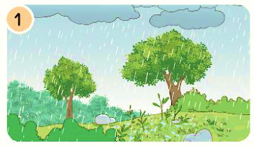
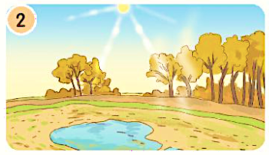
2. Nói tên mùa và đặc điểm của các mùa ở miền Nam.
Mùa mưa
Mưa nhiều, mát mẻ
Vừa mưa đã nắng
Mùa khô
Nắng nhiều
Ngày trời nóng
rất ít mưa

Slide 14
3. Chọn dấu chấm hoặc dấu chấm hỏi thay cho ô vuông.
- Ở miền Bắc, mùa nào trời lạnh
- Ở miền Bắc, mùa đông trời lạnh
- Ở miền Nam, nắng nhiều vào mùa nào
- Ở miền Nam, nắng nhiều vào mùa khô
- Sau cơn mưa, cây cối như thế nào
- Sau cơn mưa, cây cối tốt tươi
?
.
?
.
?
.

Slide 15
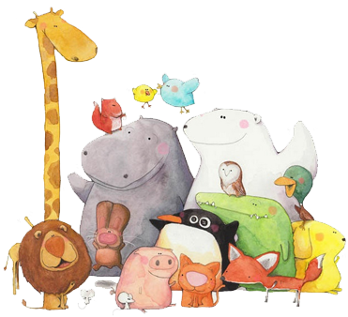
Củng cố, dặn dò

